Slide 1

Отряд ЮИД в
МБОУ «СОШ №2 г.Азнакаево»
Азнакаевского муниципального района Республики Татарстан

Slide 2
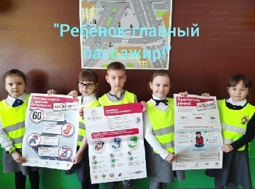
Отряд ЮИД «Дорожная азбука» провели акцию «Ребёнок-главный пассажир!»

Slide 3
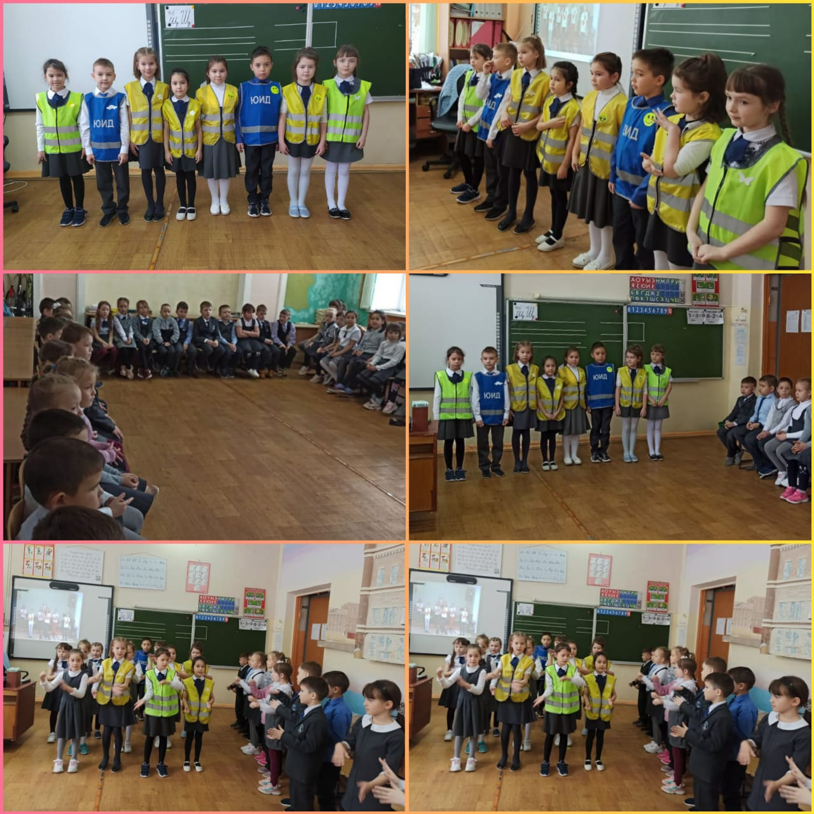
Выступление агитбригады
«Дорожная азбука» перед учащимися первых классов
МБОУ «СОШ #2 г.Азнакаево»-
«СТАНЬ ЗАМЕТНЕЙ!»

Slide 4
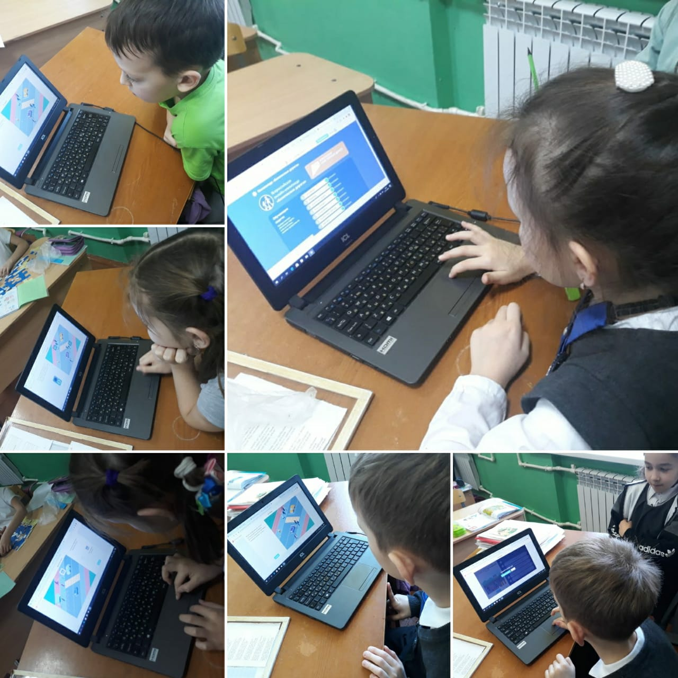
Отряд ЮИД
«Дорожная азбука» на платформе учи.ру решают задания
Всероссийской онлайн-олимпиады «Безопасные дороги»

Slide 5
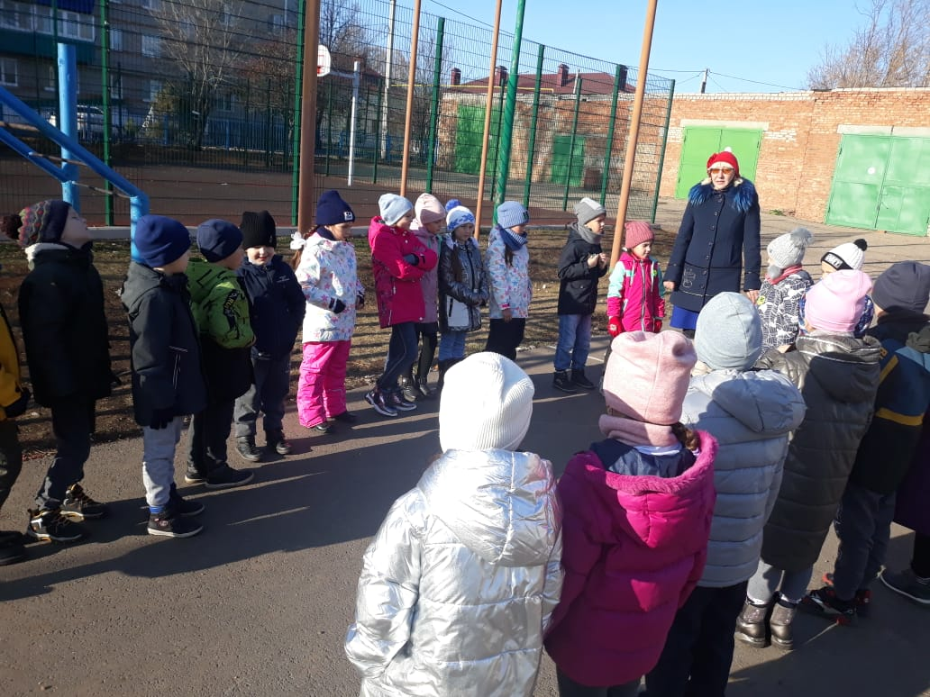
29октября 2020г.состоялась беседа Альмиры Рифовны с отрядом ЮИД «Дорожная азбука» по теме «Светоотражающие элементы»

Slide 6
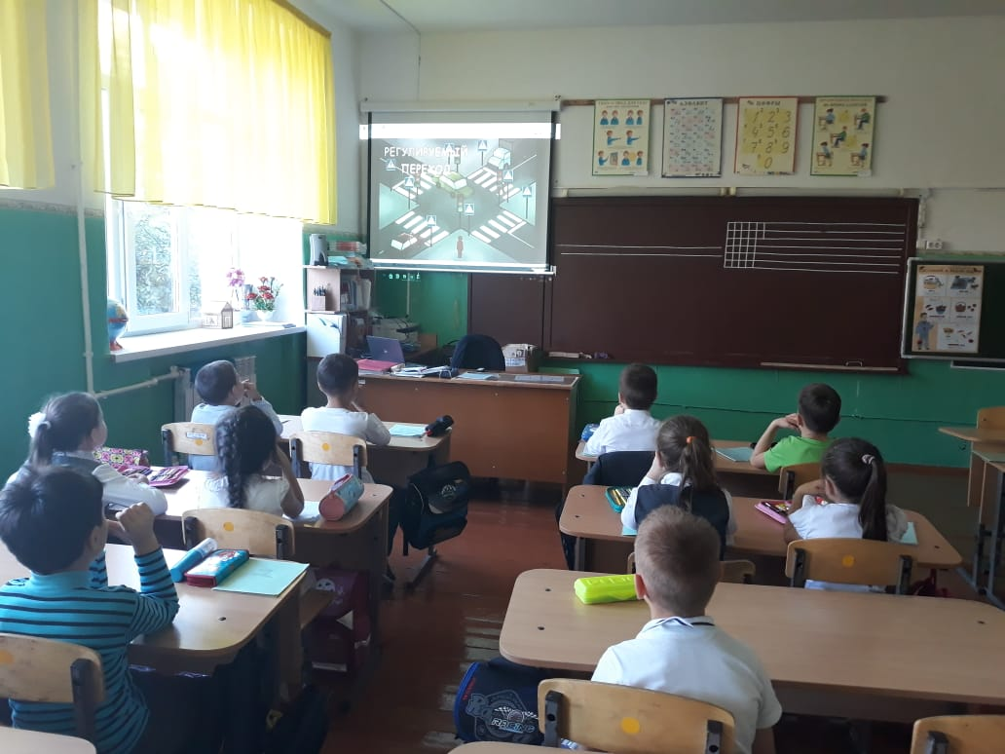
Просмотр видеоролика «Безопасная дорога от дома до школы»

Slide 7
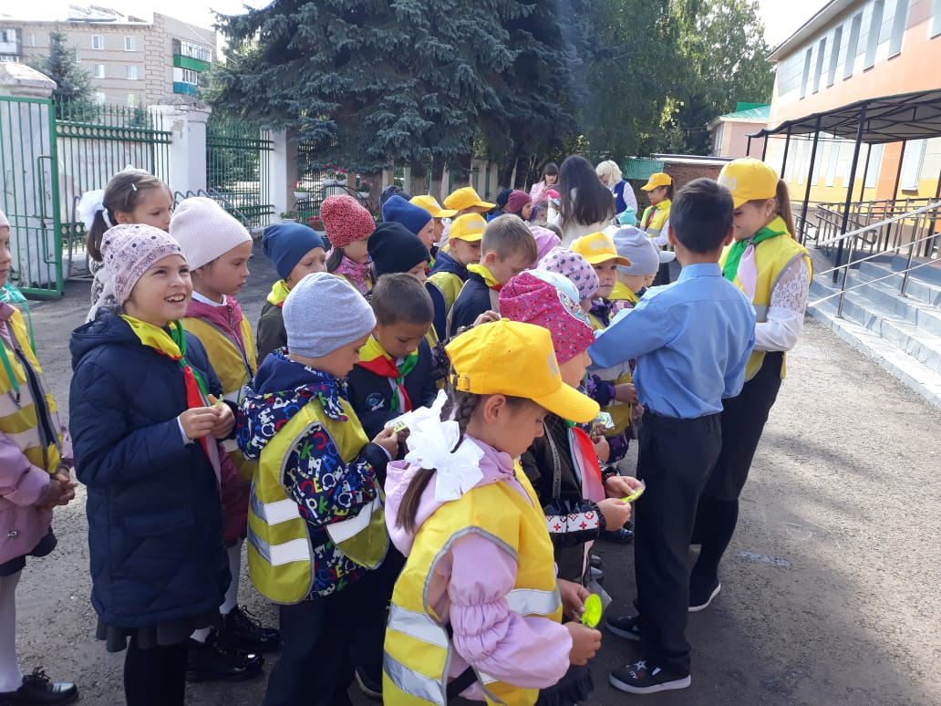
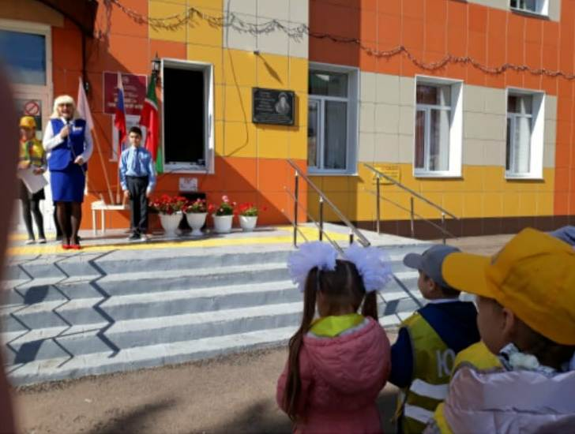
Отряд «Дорожная азбука»- «Посвящение в ЮИД»

Slide 8
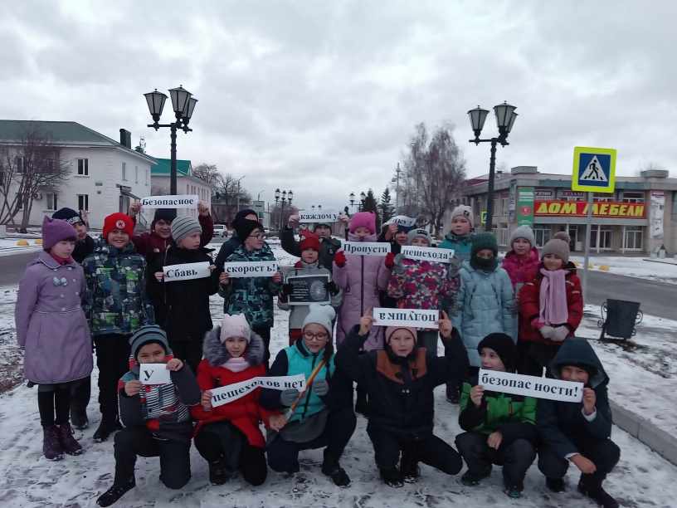
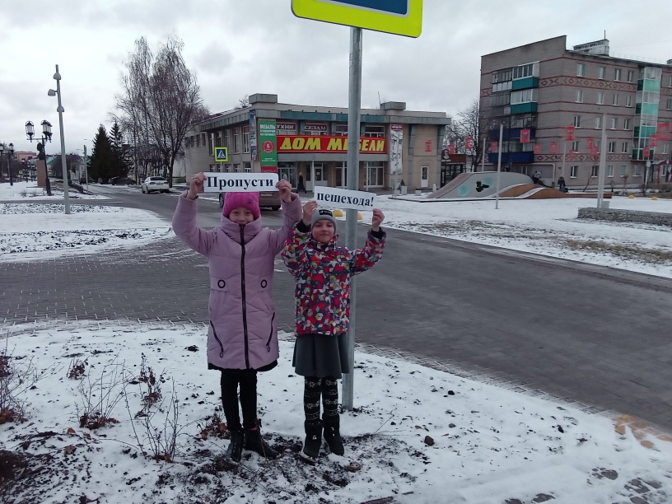
Акция «Ребёнок-главный пассажир!»

Slide 9
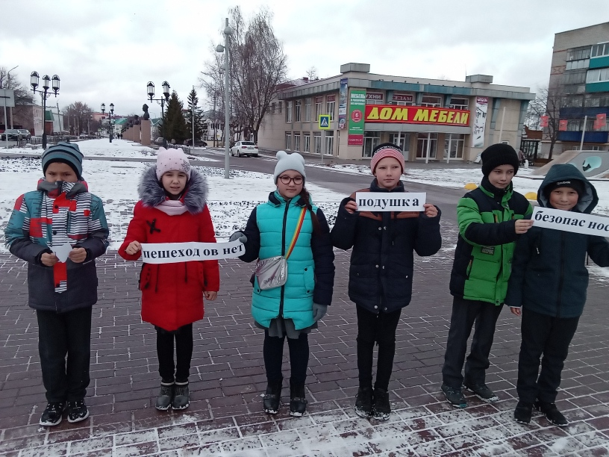
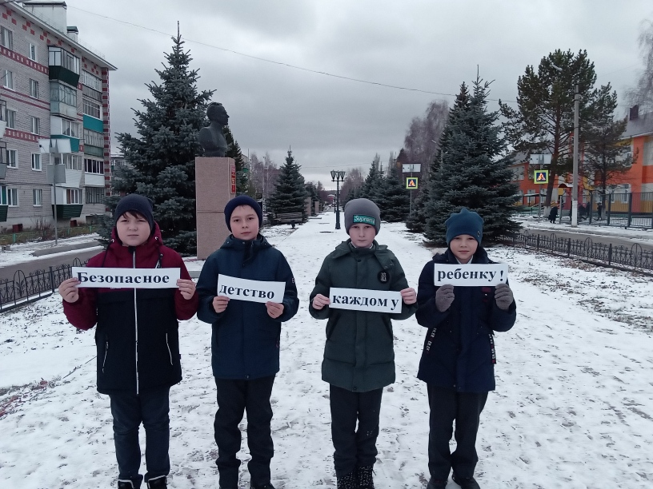
Акция
« Безопасное детство- каждому ребёнку!»

Slide 10

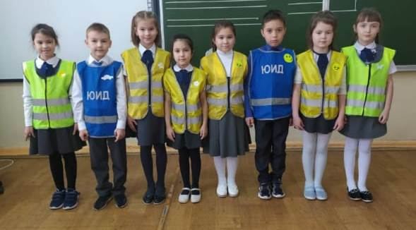
# ЮИД СОШ №2 Азнакаево

